Slide 1
EXCELENCIA ACADÉMICA CON VALORES
Dirigido a Docentes de Campus y Sedes Regionales, Universidad Rafael Landívar
Programa de Fortalecimiento Académico de Campus y Sedes Regionales-PROFASR. Universidad Rafael Landívar
Sábado 16 de enero de 2010

Slide 2
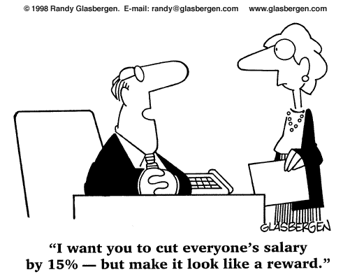
“Bienvenida a la Universidad. … sé que su título es en Ingeniería y que no recibió formación para enseñar, pero a todos nos pasó lo mismo...suerte”

Slide 3
CALIDAD ACADÉMICA DESDE EL AULA
Amparito Valenzuela
Ingrid Ambrosy
PROFASR

Slide 4
PERFIL DEL EDUCADOR LANDIVARIANO
Profesionalización
Competencias Pedagógicas
Relaciones interpersonales
Cumplimiento de acciones administrativas

Slide 5
VALORES E IDENTIDAD LANDIVARIANA
Valores
Humanos
Valores
Cristianos
Rasgos
Ignacianos
Herencia
Rafael Landívar

Slide 6
Valores
Humanos
Vivencial
Dignidad Vida y Tierra
Tolerancia
Solidaridad
Justicia

Slide 7
Valores
Cristianos
Oración
Hijos de Dios
Misericordia
Reinado de Dios
Compasión

Slide 8
Rasgos
Ignacianos
Experiencias
Magis
Compañeros de Jesús
Pasión por la misión
Paradojas
Discernimiento

Slide 9
Herencia de
Rafael Landívar
Identidad Institucional
Americanismo
Ecológico
Juventud
Comunicación

Slide 10
Experiencias vinculadas a
Búsqueda de felicidad
Amar y ser amado
Búsqueda de conocimiento
Sentido de Trascendencia

Slide 11
Diferencia de Landívar y otras universidades
Única privada con función social
Excelencia académica con formación en valores
Pionera en espacios importantes para proceso de construcción de la paz
Comprensión de multiculturalidad e interculturalidad
Generación de propuestas concretas para el mejoramiento del país

Slide 12
Pedagogía Ignaciana
Planteamiento práctico
Contextualización
Experiencia
Reflexión
Acción
Evaluación

Slide 13
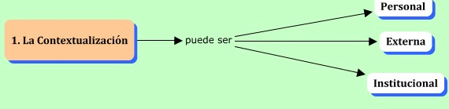
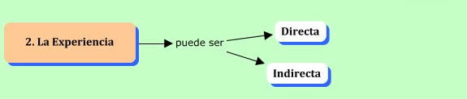
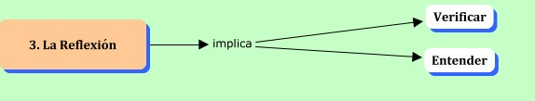



Slide 14
Estructura de Aplicación de PPI
Método | Finalidad | Forma de trabajo | Modalidad de entrega | Evaluación centrada en competencias
Expositivo Magistral | Compartir conocimientos (presentaciones/ discurso) | PRESENCIAL O SEMIPRESENCIAL | Clases teóricas | Evaluación referida al criterio Evaluación integrada y pertinente con las competencias a alcanzar Evaluación continua y formativa Impulsar una cultura de evaluación y autoevaluación Desarrollar la capacidad de integrar diferentes estrategias, procedimientos y técnicas de evaluación (conocimientos, habilidades, destrezas y valores
Estudio de casos | Análisis de casos reales |  | Seminarios y talleres
Resolución de Problemas | Aprendizaje activo a través de resolver problemas |  | Clases prácticas
Elaboración de proyectos | Aplicación de conocimientos adquiridos en proyectos |  | Prácticas externas
Aprendizaje Cooperativo | Trabajo en equipo |  | Tutorías
Contrato de Aprendizaje | Aprendizaje autónomo | AUTONOMO A DISTANCIA | Estudio dirigido y trabajo de grupos
 |  |  | Estudio individual y trabajo autónomo

Slide 15
En un mundo en rápido cambio, se percibe la necesidad de una nueva visión y un nuevo modelo de enseñanza superior, que debería estar centrado en el estudiante…
Tomado de: Declaración Mundial de la Educación Superior en el siglo XXI. UNESCO. 9 de octubre de 1998.
¡MUCHAS GRACIAS POR SU ATENCIÓN!

